Slide 1
Thực đơn
Ngày 05/5/2025

Slide 2
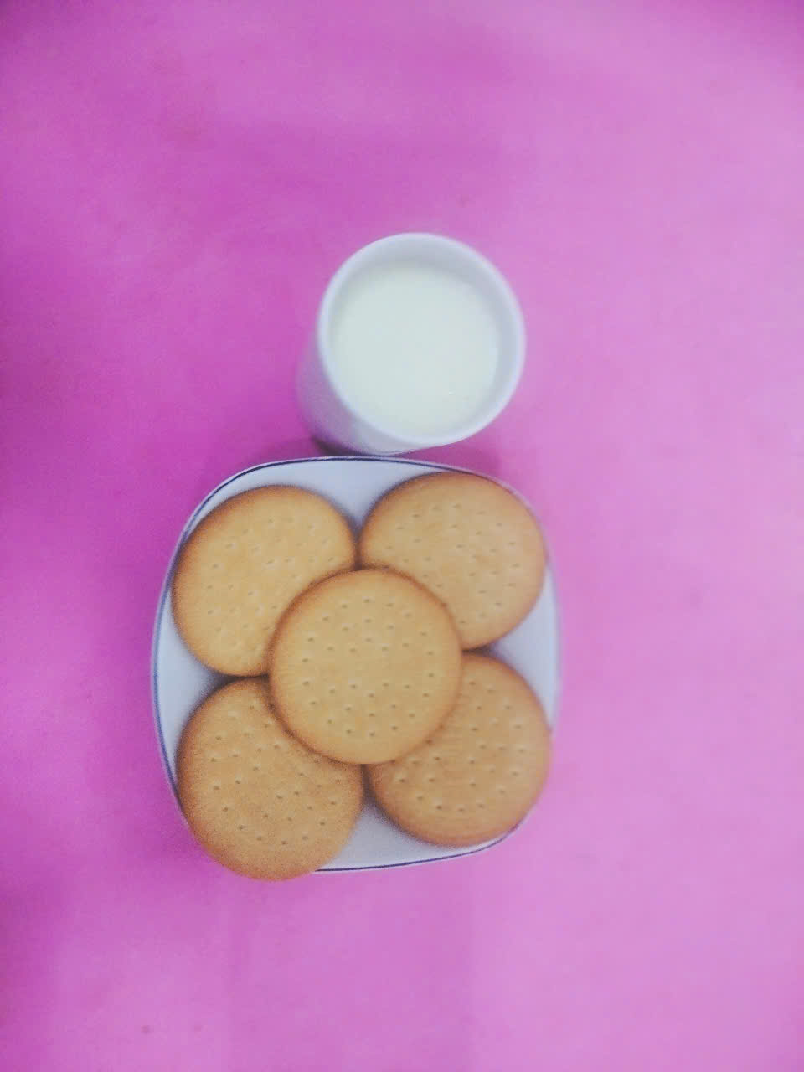
BUỔI SÁNG:
- Bánh quy sữa Cosy
- Sữa Ellac

Slide 3
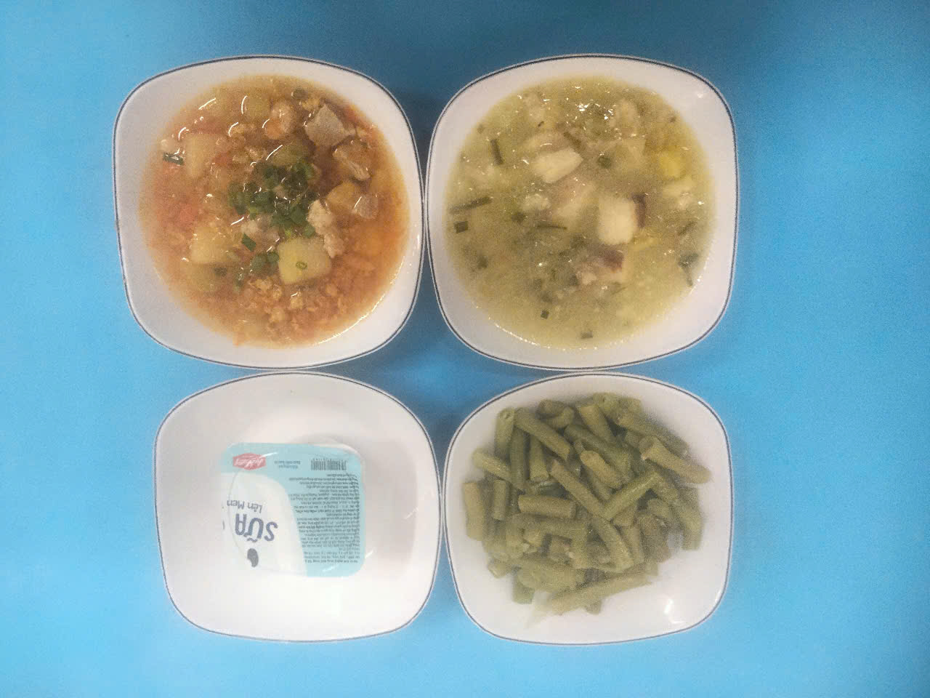
BUỔI TRƯA:
Món mặn: Cá kho thơm
Món canh: Rau củ (cà rốt, khoai tây, củ dền) nấu thịt heo
Món xào: Đậu co ve xào tỏi
Tráng miệng: Yaourt

Slide 4
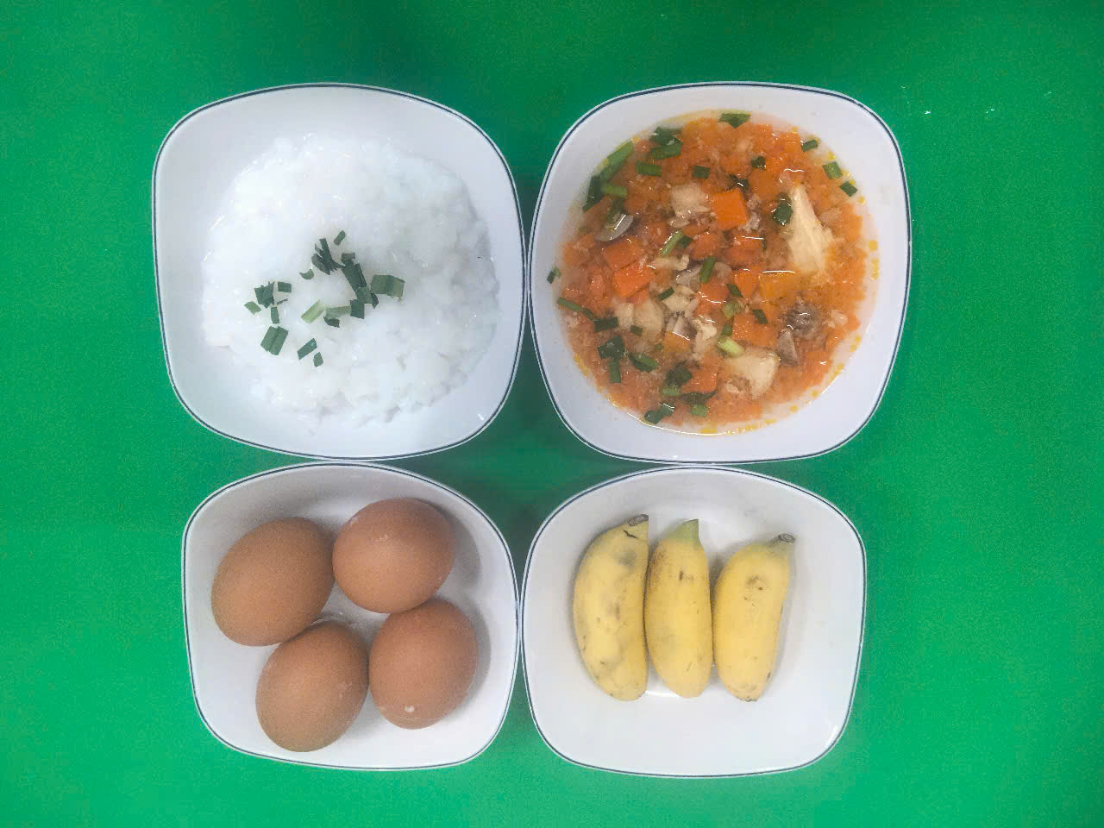
BUỔI XẾ:
Bánh canh bột gạo nấu thịt gà, nấm rơm
Tráng miệng: Chuối cau
Bổ sung trẻ SDD: Trứng gà

